Slide 1


FORMAÇÃO DE TRIHALOMETANOS NA REDE DE DISTRIBUIÇÃO DE ÁGUA DE SENADOR FIRMINO - MG
Autores:
Vitor Manuel Libardi
Maria Eliana Lopes Ribeiro de Queiroz
Fernanda Fernandes Heleno*
Alisson Carraro Borges
André Fernando de Oliveira
Antônio Augusto Neves

Slide 2

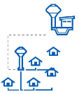





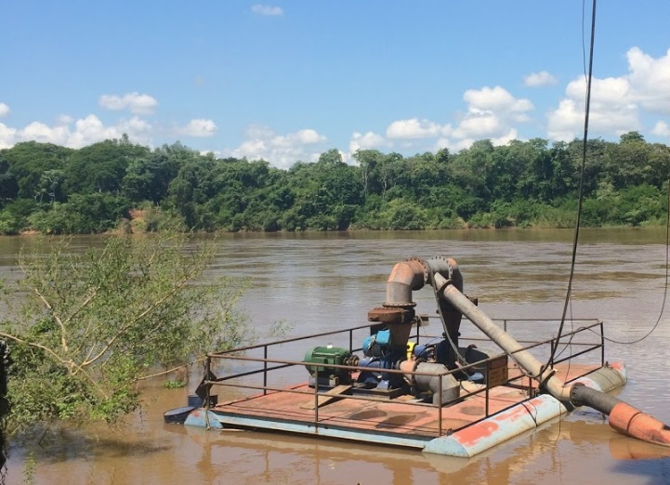
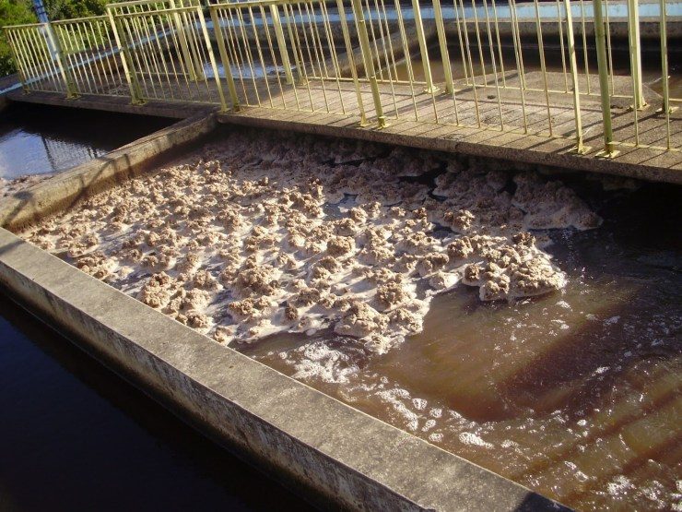
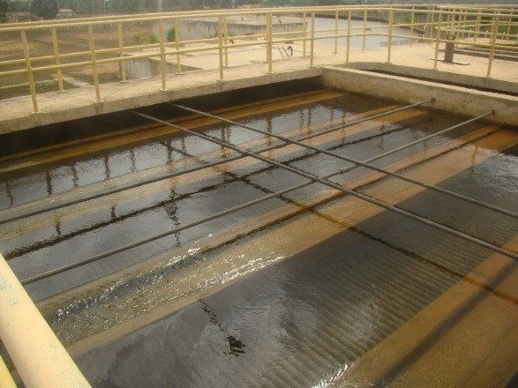
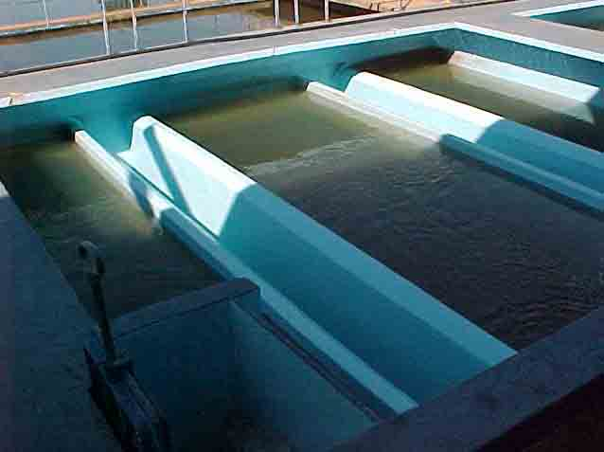
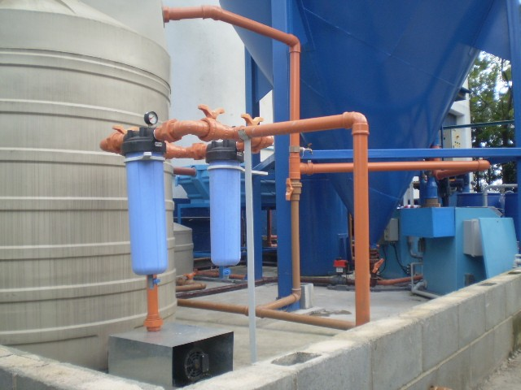
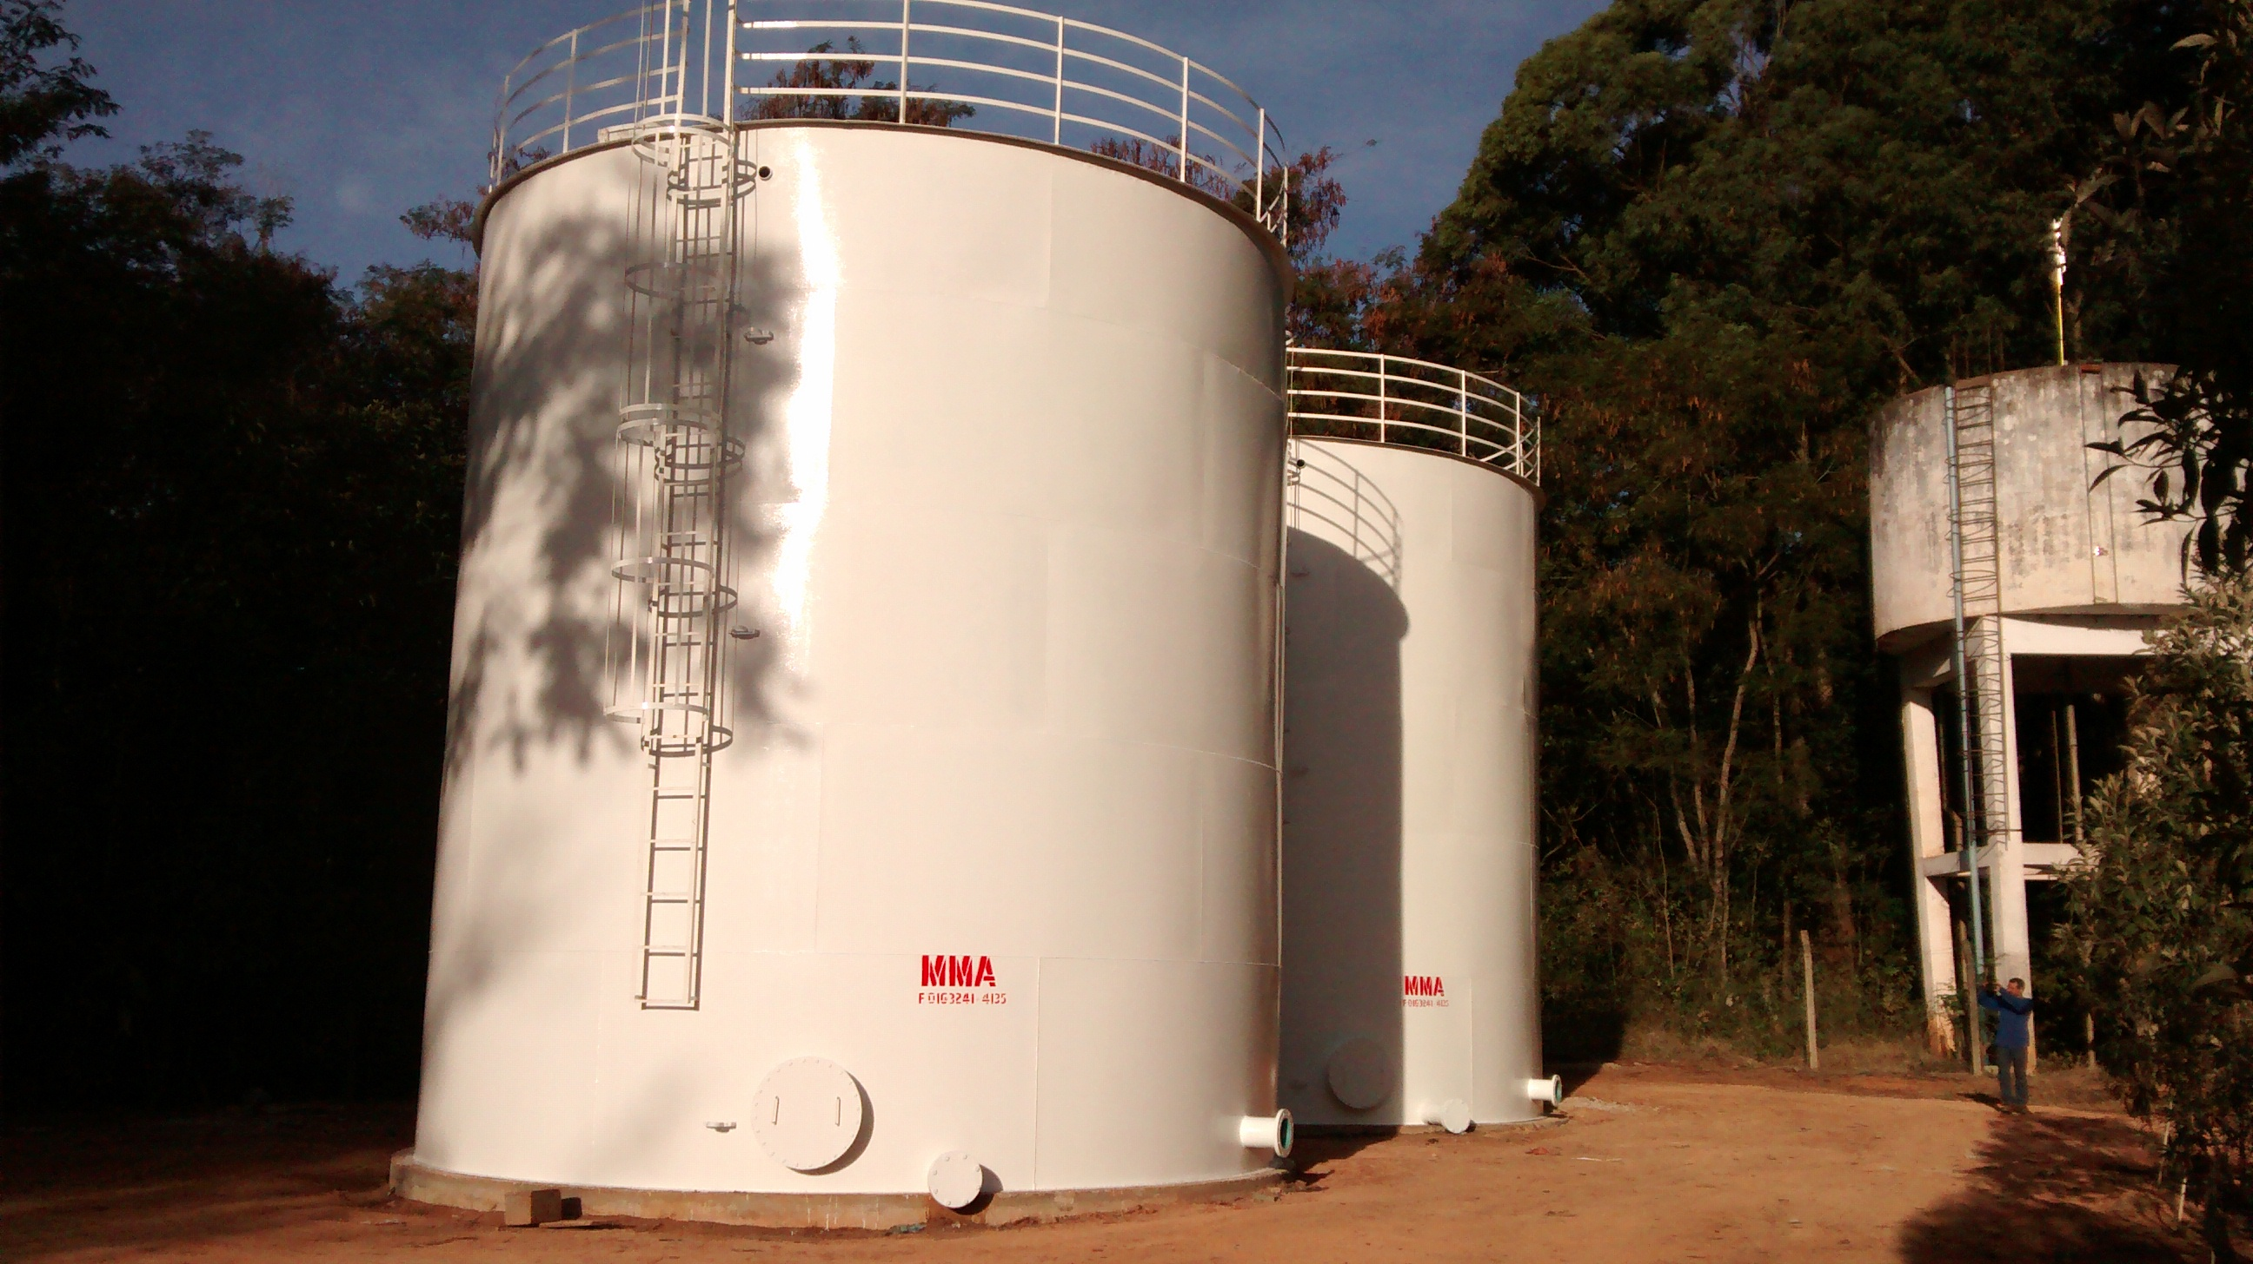
Tratamento Convencional de Água
CAPTAÇÃO DE
ÁGUA BRUTA
TRATAMENTO
DE ÁGUA
RESERVA E
DISTRIBUIÇÃO
BOMBEAMENTO DA ÁGUA DO PONTO DE CAPTAÇÃO À ETA
FLOCULAÇÃO
DECANTAÇÃO
FILTRAÇÃO
DESINFECÇÃO
ARMAZENAMENTO E DISTRIBUIÇÃO
Cl₂
Notes:
Para garantir a qualidade e prevenir doenças transmitidas pela água, a desinfecção com cloro é hoje o método mais utilizado nas estações de tratamento de água (ETA).

Slide 3
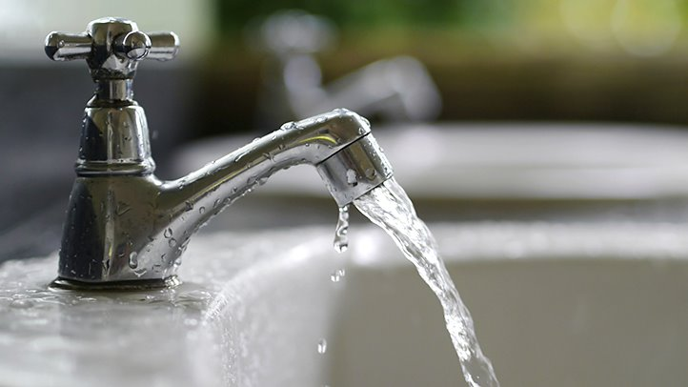

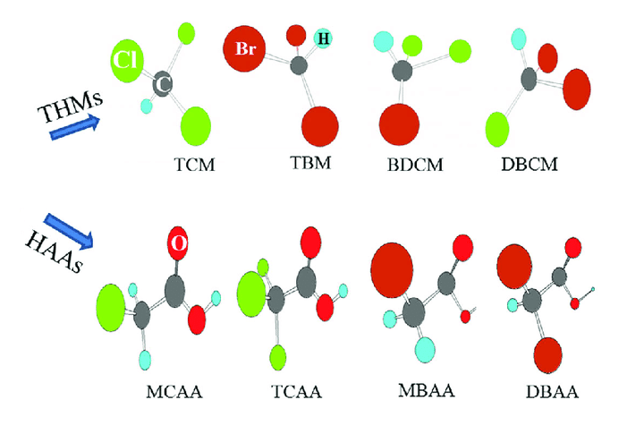
Subprodutos da Desinfecção
+
Cl₂
MATÉRIA
ORGÂNICA
SUBPRODUTOS DE DESINFECÇÃO
> 1000
Notes:
Entretanto, apesar dos benefícios, o cloro ao reagir com a matéria orgânica presente na água produz vários subprodutos de desinfecção que são associados a efeitos adversos à saúde humana. Há relatos de mais de mil subprodutos de desinfecção clorados (PAN et al., 2014), entre eles, as principais classes são os, ácidos haloacéticos, e trihalometanos (THMs).

Slide 4

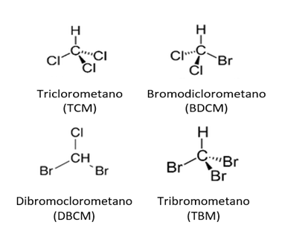

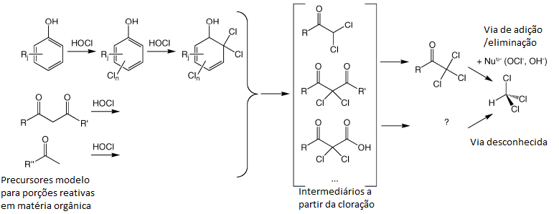




ESTRUTURA
FORMAÇÃO
THM
PARÂMETROS
ADVERSIDADES
MO, Cl₂, T e pH
MUTAGÊNICO
GENOTÓXICO
Notes:
Os THMs são classificados como mutagênicos e genotóxicos, confirmando sua toxicidade para os seres humanos e a vida aquática (ZHANG et al., 2013). Em geral, altas concentrações de THMs estão correlacionadas com altas dosagens de cloro na ETA, altas concentrações de matéria orgânica, principalmente substâncias húmicas, alta temperatura, pH elevado e altas concentrações de íons brometo na água que chega a ETA (SADIQ & RODRIGUEZ, 2004; BROWN et al., 2011).

Slide 5

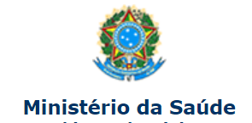
Valor Máximo Permitido
100 µg L⁻¹
PORTARIA DE CONSOLIDAÇÃO Nº 5, DE 28 DE SETEMBRO DE 2017

Slide 6

Objetivo
Monitorar a formação de trihalometanos na rede de distribuição de água de Senador Firmino - MG.

Slide 7




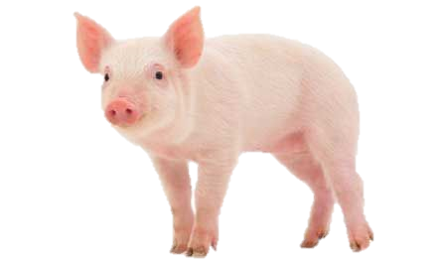



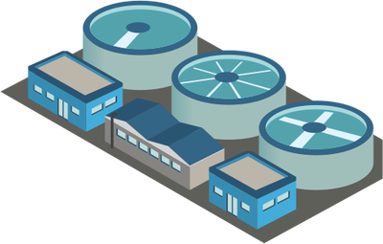
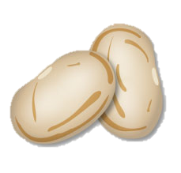


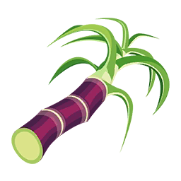


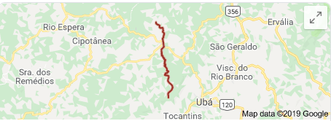

POPULAÇÃO*
PECUÁRIA
7320
HABITANTES
*Censo 2010
ETA
SENADOR
FIRMINO
ESGOTO
AGRICULTURA
50%
Coletado
RIO TURVO
INDÚSTRIA
DE LATICÍNIOS
Notes:
A ETA de Senador Firmino - MG foi utilizada como ETA modelo neste estudo.

Slide 8
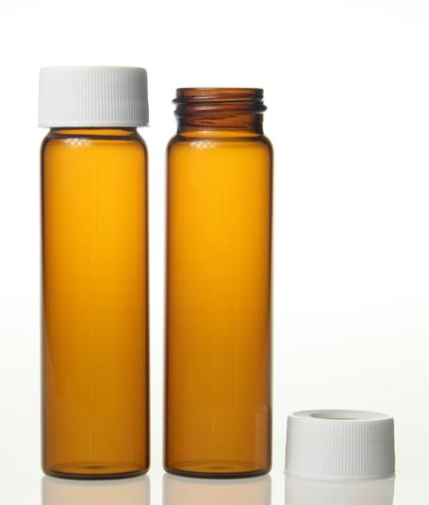
Amostras
2 x
P3
 |  | P4
 |  |  | P5
P2
ETA
P1
P1-P2: 110 m
P1-P3: 354 m
P1-P4: 2517 m
P1-P5: 3018 m
Frasco HS 42 mL
Notes:
Para avaliar se os THMs continuavam sendo formados ao longo do sistema de distribuição, amostras foram coletadas do tanque de desinfecção da estação de tratamento de água (ETA) (P1), do reservatório central de distribuição da ETA (P2) e em três pontos do sistema de distribuição (P3, P4 e P5). As distâncias dos pontos de coleta 2, 3, 4 e 5 ao ponto 1 foram de aproximadamente 110, 354, 2517 e 3018 metros, respectivamente. As amostras foram adicionadas em frascos de headspace (HS) de 42 mL contendo aproximadamente 2,2 mg de tiossulfato de sódio para neutralizar o cloro residual. Os frascos foram completamente cheios com as amostras de água, de modo que não houvessem bolhas de ar no interior. As coletas foram realizadas no período vespertino, em Senador Firmino, e no dia seguinte, no período matutino, foram transportadas para o Laboratório de Química Analítica do Departamento de Química da Universidade Federal de Viçosa (LAQUA/DEQ/UFV). As análises foram realizadas em no máximo 24 h após a coleta.

Slide 9
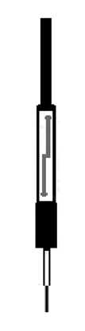
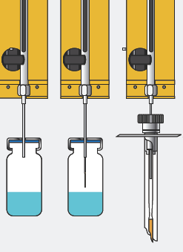
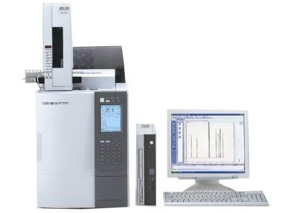
HS-SPME-GC/ECD
22 mL de amostra
30 °C
5 min
200 °C
5 min
Notes:
O método de microextração em fase sólida no modo headspace (headspace-solid phase microextraction, HS-SPME) foi adaptado do método proposto por Carlos et al. (2011) para extração de THMs e agrotóxicos de água. Esse método consiste em retirar do frasco contendo a amostra (42 mL), 20 mL de água, ficando este sistema com 22 mL de água e 20 mL de espaço vazio, correspondendo ao HS. Esse frasco foi colocado em banho termostatizado com temperatura controlada de 30 °C. Uma fibra 50/30 µm DVB/CarboxenTM/PDMS (Supelco) foi exposta por 5 min no HS. Após o tempo de sorção dos analitos na fibra, a mesma foi removida e levada para dessorção térmica dos analitos no cromatógrafo a gás com detector por captura de elétrons (gas chromatography/eléctron capture detection, GC/ECD).

Slide 10
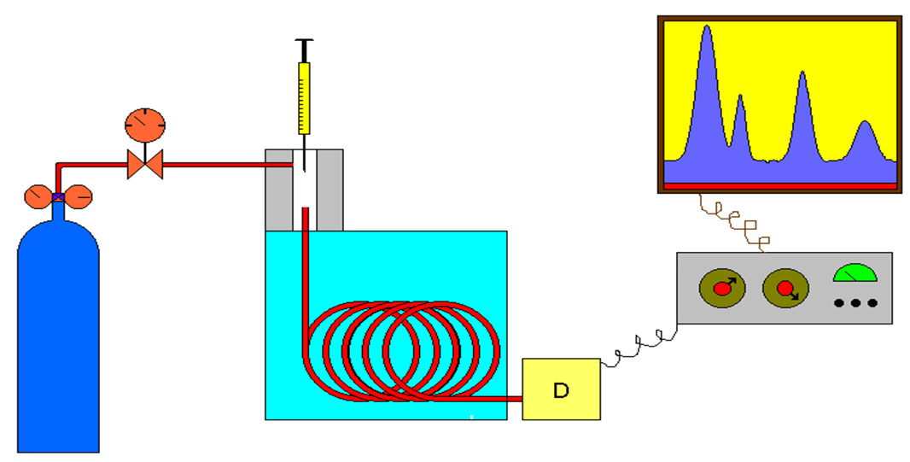
Análise Cromatográfica
INJEÇÃO MANUAL
T = 200 °C
RAZÃO DE SPLIT: 1:5
1,2 mL/min
N₂
ECD
Coluna capilar HP-5 (30 m × 0,25 mm x 0,1 µm)
40 °C/min
100 °C (2 min)
45 °C (2 min)
Tempo de análise: 5,38 min
Notes:
A separação cromatográfica dos analitos foi realizada em coluna capilar HP-5 (Agilent Technologies) de fase estacionária composta de 5% difenil e 95% dimetilpolissiloxano (30 m x 0,25 mm, 0,1 μm de espessura de filme), sendo o gás de arraste nitrogênio (Air Products, 99,999% de pureza), a um fluxo 1,2 mL min-1. As temperaturas do injetor e detector foram 200 e 300 °C, respectivamente. A seguinte programação de temperatura foi utilizada para separação dos THMs: temperatura inicial de 45 °C por 2 min e logo após uma rampa de aquecimento de 40 °C min-1 até 100 °C, sendo esta temperatura mantida por mais 2 min.

Slide 11
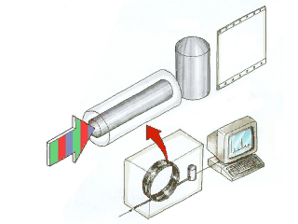
Detecção
Separação

Slide 12
amostra
Área
Concentração
tempo
Notes:
A identificação dos analitos foi realizada por comparação dos tempos de retenção dos picos dos analitos encontrados nas amostras com os tempos de retenção dos picos dos padrões de uma solução padrão de THM. Para a realização da análise quantitativa foi usado o método de superposição de matriz. Amostras de água isentas dos THM foram fortificadas, com os padrões, em concentrações conhecidas, e, submetidas ao método de extração e análise HS-SPME-GC/ECD.

Slide 13

Validação do Método Analítico
SELETIVIDADE
LINEARIDADE
EXATIDÃO
LD
LQ
PRECISÃO

Slide 14
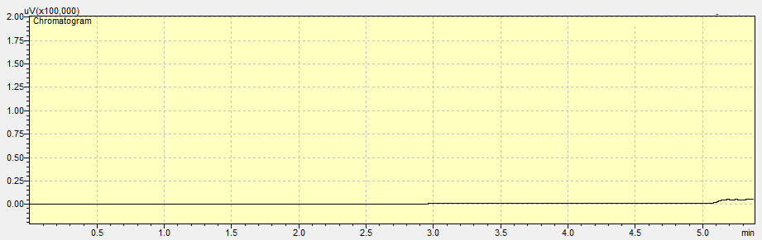
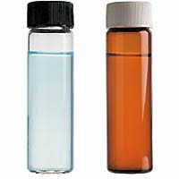
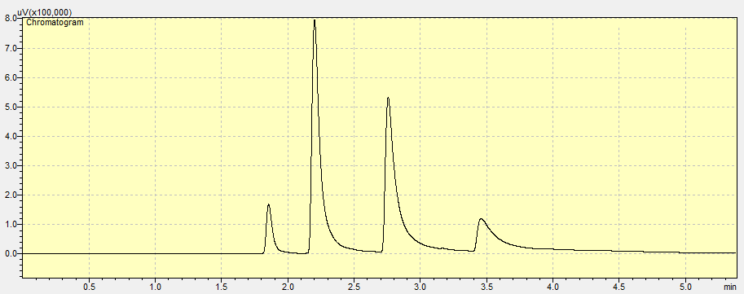
SELETIVIDADE
Tempos de retenção (min)
TCM | BDCM | DBCM | TBM
1,85 | 2,20 | 2,75 | 3,40
ISENTAS DOS THM
FORTIFICADAS THM 1 µg/L
BDCM
DBCM
HS-SPME-GC/ECD
TCM
TBM

Slide 15
LIMITES DE DETECÇÃO E QUANTIFICAÇÃO
LD
BAIXAS CONCENTRAÇÕES
SINAL RUÍDO 3:1
LD = 0,003 µg/L
LQ
BAIXAS CONCENTRAÇÕES
SINAL RUÍDO 10:1
LQ = 0,010 µg/L

Slide 16
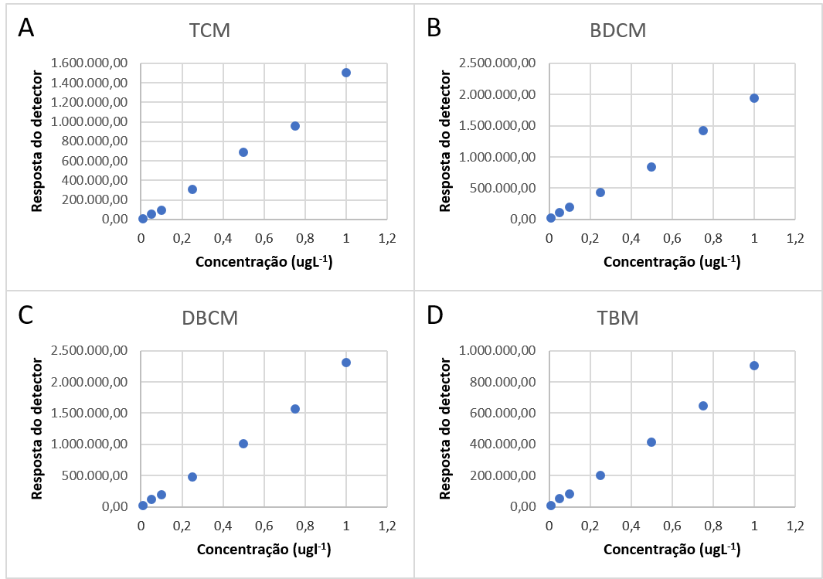
LINEARIDADE
FORTIFICADAS THM 7 CONCENTRAÇÕES
SPME/HS-GC/ECD
THM | a | b | r | r²
TCM | -38731,3 | 1457610 | 0,9950 | 0,9901
BDCM | -15581,2 | 1903450 | 0,9977 | 0,9954
DBCM | -40363,6 | 2244710 | 0,9969 | 0,9938
TBM | -6930,82 | 887352 | 0,9988 | 0,9977

Slide 17
Resultados
Coleta |  | THM (µg L⁻¹)
Data | Ponto | TCM | BDCM | DBCM | TBM | THM T
16/08/2018 | P1 | 0,10972 | 0,10921 | 0,03611 | <LQ | 0,25504
16/08/2018 | P2 | 0,22368 | 0,34040 | 0,07935 | <LQ | 0,64343
16/08/2018 | P3 | 0,18845 | 0,41606 | 0,07041 | <LQ | 0,67493
16/08/2018 | P4 | 0,26700 | 0,49295 | 0,09875 | <LQ | 0,85869
16/08/2018 | P5 | 0,31446 | 0,52160 | 0,09916 | <LQ | 0,93522
04/09/2018 | P1 | 0,18540 | 0,17901 | 0,03693 | <LQ | 0,40134
04/09/2018 | P2 | 0,25422 | 0,15637 | 0,03779 | <LQ | 0,44838
04/09/2018 | P3 | 0,22138 | 0,29039 | 0,04398 | <LQ | 0,55574
04/09/2018 | P4 | 0,25616 | 0,36140 | 0,06228 | <LQ | 0,67985
04/09/2018 | P5 | 0,31436 | 0,44572 | 0,08148 | <LQ | 0,84156
10/10/2018 | P1 | 0,13306 | 0,15583 | 0,03611 | <LQ | 0,28889
10/10/2018 | P2 | 0,21956 | 0,14286 | 0,07267 | <LQ | 0,36242
10/10/2018 | P3 | 0,15998 | 0,26266 | 0,07375 | <LQ | 0,42264
10/10/2018 | P4 | 0,27249 | 0,43253 | 0,09496 | <LQ | 0,70502
10/10/2018 | P5 | 0,31172 | 0,50741 | 0,10028 | <LQ | 0,81913
Notes:
Os THMs foram formados na etapa de desinfecção e continuam sendo produzidos até os pontos da rede de distribuição (Tabela 1). Entretanto, o aumento da concentração de trihalometanos não foi suficiente para ultrapassar o valor máximo permitido que é de 100 µg L-1 para a soma dos THMs. Isso ocorre, pois, a água clorada permanece com cloro residual que continua reagindo com a matéria orgânica presente nos sistemas de distribuição de água, mesmo que em baixas concentrações.
Os resultados indicam que os THMs TCM e BDCM são os THMs formados com mais abundância. Porém em pontos de distribuição mais distantes da ETA, o BDCM se sobressai aos outros THMs. O TBM é o THM que tem a produção menos favorecida durante a cloração, em todos os casos permaneceu em concentração inferior ao limite de quantificação.

Slide 18
Resultados
Coleta |  | THM (µg L⁻¹)
Data | Ponto | TCM | BDCM | DBCM | TBM | THM T
23/10/2018 | P1 | 0,10899 | 0,11379 | 0,05804 | <LQ | 0,28082
23/10/2018 | P2 | 0,20373 | 0,10152 | 0,05383 | <LQ | 0,35909
23/10/2018 | P3 | 0,14637 | 0,38749 | 0,04503 | <LQ | 0,57889
23/10/2018 | P4 | 0,32139 | 0,43239 | 0,06689 | <LQ | 0,82068
23/10/2018 | P5 | 0,38298 | 0,50175 | 0,08251 | <LQ | 0,96724
28/11/2018 | P1 | 0,14790 | 0,16657 | 0,04117 | <LQ | 0,35564
28/11/2018 | P2 | 0,39588 | 0,54763 | 0,11597 | <LQ | 1,05948
28/11/2018 | P3 | 0,55031 | 0,44957 | 0,07551 | <LQ | 1,07540
28/11/2018 | P4 | 0,44409 | 0,94800 | 0,12317 | <LQ | 1,51526
28/11/2018 | P5 | 0,46349 | 0,73561 | 0,13036 | <LQ | 1,32946

Slide 19
Resultados
Notes:
A Figura 1 indica que a distância percorrida pela água após a cloração (tempo de contato do cloro com a água) e concentração total de THMs tem relação positiva, isto é, conforme uma variável aumenta, a outra também aumenta. Os pontos estão próximo a linha, e o valor da correlação de Pearson é de 1,000, o que indica que há uma forte relação linear entre as variáveis.

Slide 20

Conclusão
BAIXOS NÍVEIS THM
THM < VMP
THM AUMENTA NO SISTEMA DE DISTRIBUIÇÃO
Notes:
Os níveis de trihalometanos aumentaram no sistema de distribuição na medida que aumentava a distância do ponto de coleta ao tanque de contato, onde ocorre a desinfecção. Entretanto, o aumento da concentração de trihalometanos não foi suficiente para tornar as amostras irregulares em relação a esse padrão de potabilidade.

Slide 21
Obrigada.
Fernanda Fernandes Heleno
Química (Licenciatura e Bacharelado com Habilitação em Indústria)
Mestra em Engenharia Ambiental - UFOP
Doutora em Agroquímica - UFV
Diretora do Serviço Autônomo de Água e Esgoto (SAAE) de Senador Firmino/MG
fernanda.heleno@saaesenadorfirmino.com.br
(32) 3536-1126

